Slide 1
Licencias de contenidos digitales
Javier Fernández Álvarez – www.masqueunlapiz.com

Slide 2
Tipos
Copyright
Copyleft
Todos los derechos están reservados al autor/es
Su utilización esta bajo autorización de sus creadores
Cualquier contenido publicado en internet que no especifique licencia pertenece a este grupo, aunque puede ser utilizado con limitaciones (Fines educativos o en noticias)
Pueden no exigir permiso explícito del autor
Permite copiar, usar y modificar una obra reconociendo a su autor/es, en principio
Algunas tienen algún derecho reservado
Esta foto de Autor desconocido está bajo licencia CC BY-SA
Esta foto de Autor desconocido está bajo licencia CC BY-SA

Slide 3
Copyleft
Esta foto de Autor desconocido está bajo licencia CC BY-SA
Esta foto de Autor desconocido está bajo licencia CC BY-SA
Tipos de licencias Libres
Esta foto de Autor desconocido está bajo licencia CC BY-SA
Esta foto de Autor desconocido está bajo licencia CC BY-SA

Slide 4
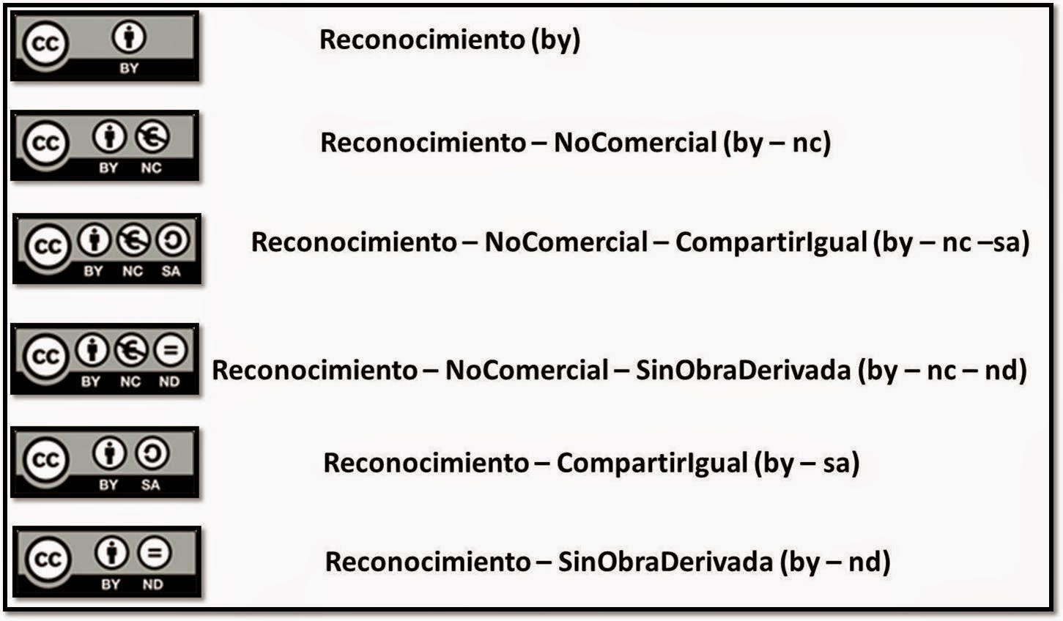
Creative commons
1
2
3
4
5
6
El autor decide que usos quiere proteger o dejar libres
Esta foto de Autor desconocido está bajo licencia CC BY-NC
La obra puede utilizarse sin restricciones siempre que se nombre al autor/es
Se puede copiar, modificar y distribuir, pero sin fines comerciales
No se permite uso comercial del original ni de las posibles derivadas. La distribución tiene que hacer bajo la misma licencia
No se permite uso comercial ni se pueden hacer obras derivadas
Se permiten hacer obras derivadas y su uso comercial, pero compartido con la misma licencia
Se permite su uso comercial, pero no obras derivadas

Slide 5
General Public License
Protege la libre distribución, uso y modificación de software y documentación
Esta foto de Autor desconocido está bajo licencia CC BY-SA
Todos los software y documentos bajo esta licencia son libres para usarse, modificarse o distribuirse.
Sistemas operativos como Linux son distribuidos bajos esta licencia

Slide 6
Dominio público
Las obras bajo esta licencia se pueden usar libremente siempre y cuando se respeten los derechos morales.
Esta foto de Autor desconocido está bajo licencia CC BY-SA
Una obra pasa ser de dominio público cuando el autor lleva fallecido más de 70 años (En España a partir de 1987). A partir de ahí se deja de tener los derechos patrimoniales de la misma
Cualquier autor/a puede publicar una obra bajo esta licencia, pero en dicho caso debe de indicarlo explícitamente

Slide 7
Del Copyleft al Copyright
compartir
modificar
uso comercial
compartir
modificar
Los docentes deberíamos usar los contenidos que se encuentren en los tres niveles superiores de la pirámide invertida
compartir
todos los derechos reservados

Slide 8
Webgrafía
https://www.cecarm.com/emprendedor/puesta-en-marcha/tipos-de-licencias-para-contenidos-digitales-32010
https://webappdesign.es/tipos-licencias-contenidos-digitales/
http://www3.gobiernodecanarias.org/medusa/contenidosdigitales/FormacionTIC/cdtic2014/02cc/index.html
https://creativecommons.org/choose/?lang=es_ES
Licencias de Contenidos Digitales by Javier Fernández Álvarez is licensed under a Creative Commons Reconocimiento-NoComercial-CompartirIgual 4.0 Internacional License.

